Slide 1
§8.2 向量的乘积
8.2.1 向量的数量积
8.2.2 向量的向量积
8.2.3 向量的混合积

Slide 2
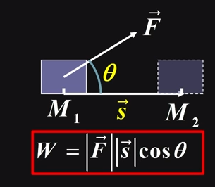



8.2.1 向量的数量积
1.引例——常力做功问题
$$W=\left|\vec{F}\right|\left|\vec{s}\right|cosθ$$
$$W=\left|\vec{F}\right|\left|\vec{s}\right|cos(\hat{\vec{F},\vec{s}})$$
$$W≜\vec{F}∙\vec{s}$$

Slide 3
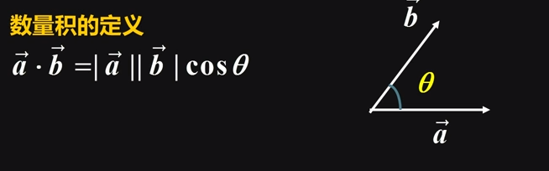
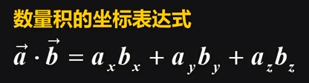
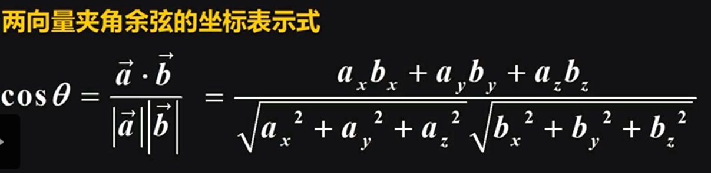
2. 向量的数量积定义

Slide 4
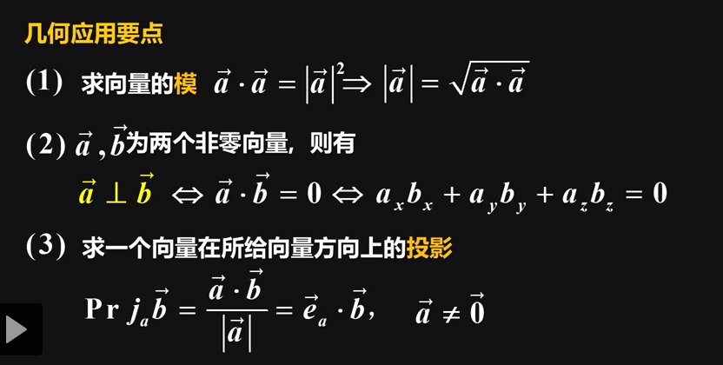
几何知识要点

Slide 5
向量的数量积性质

Slide 6

向量数量积的坐标表示
注：单位向量的数量积

Slide 7
两向量夹角的坐标表示

Slide 8
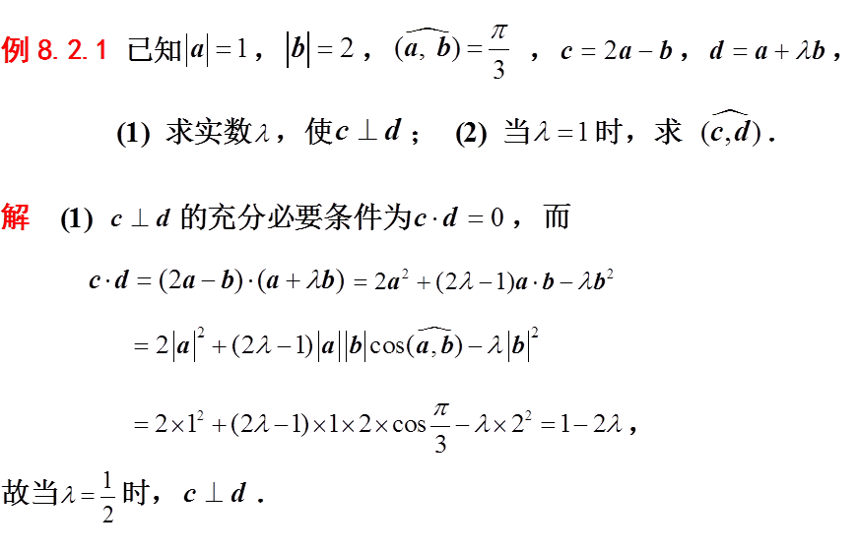

Slide 9
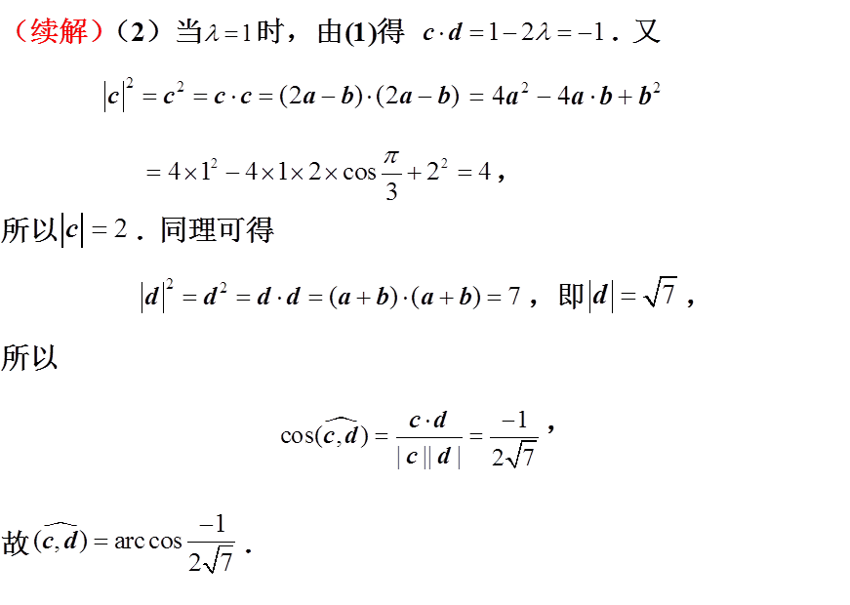

Slide 10
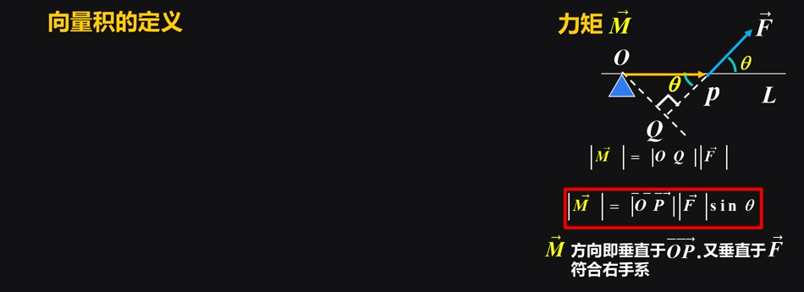
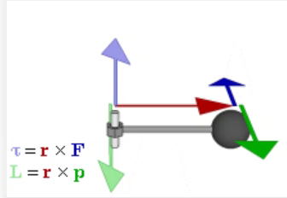
8.2.2 向量的向量积
1.引例→力对支点的力矩
力矩方向的动画演示

Slide 11
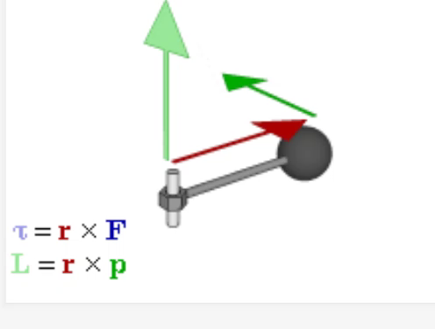
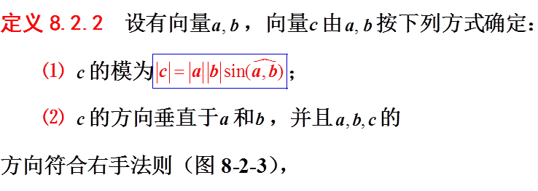
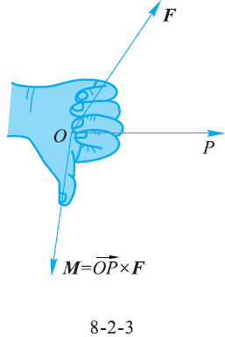
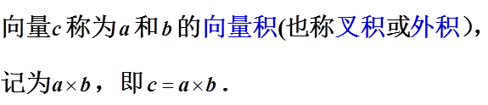
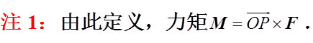
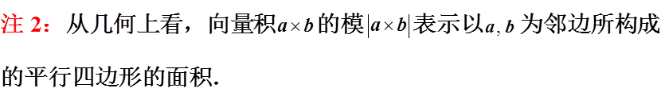





1.向量积的定义
$\vec{c}$=$\vec{a}×\vec{b}$
$$\left|\vec{a}\right|$$
$$\vec{b}$$
$\left|\vec{b}\right|$sin($\hat{\vec{a},\vec{b}}$)
$$\vec{a}$$

Slide 12
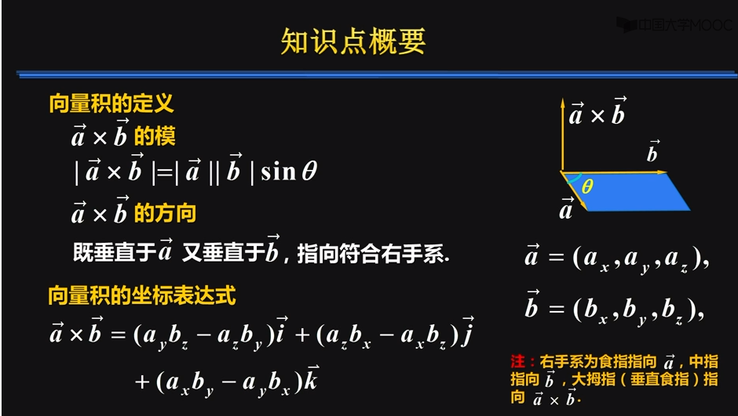
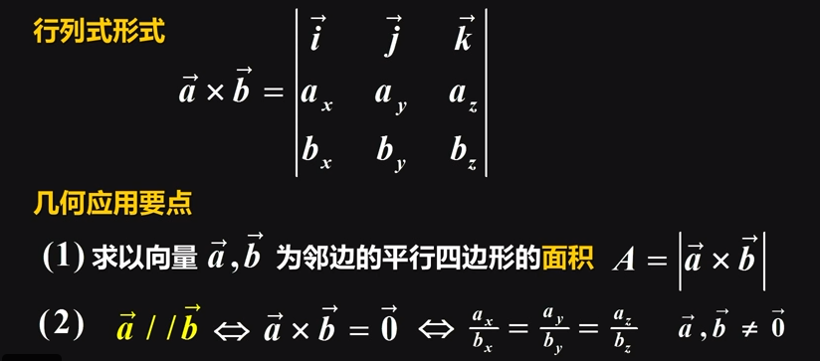
2. 向量积的坐标表示

Slide 13
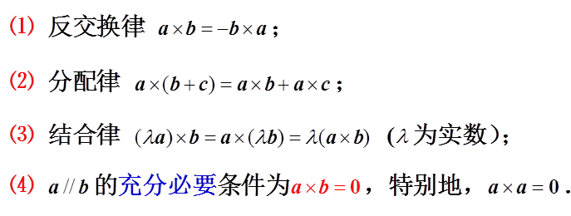
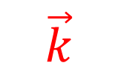





3. 向量积的性质
单位向量叉积
$$\vec{i}$$
$\vec{i}×\vec{j}$=$\vec{k}$
$\vec{j}×\vec{k}$=$\vec{i}$
$$\vec{k}$$
$$\vec{j}$$
$\vec{k}×\vec{i}$=$\vec{j}$

Slide 14
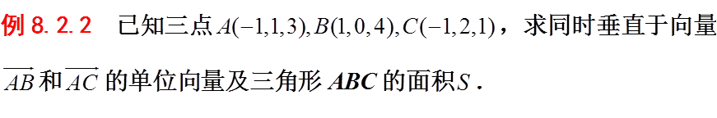
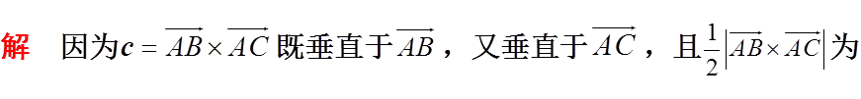

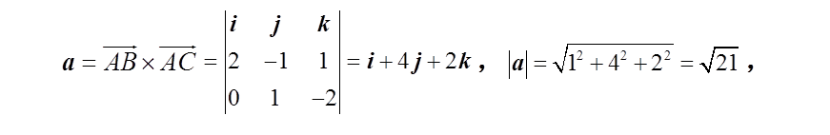
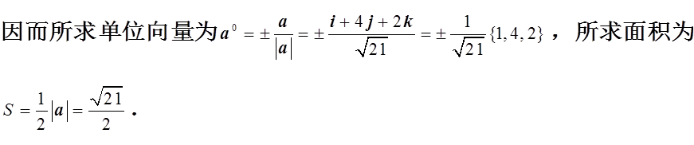

Slide 15
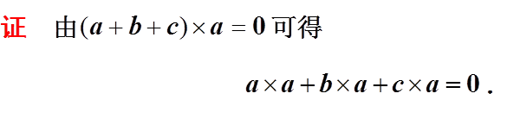
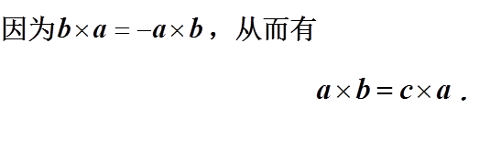

Slide 16
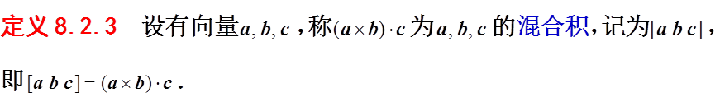

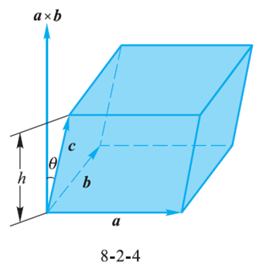
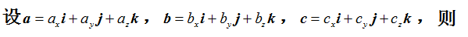
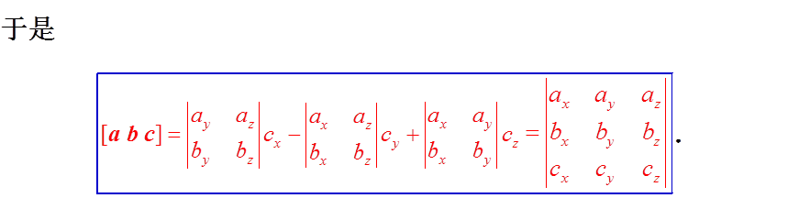
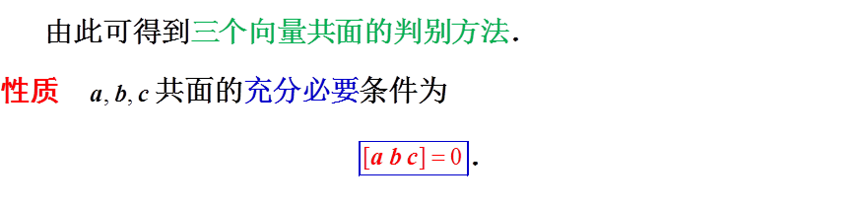
8.2.3 向量的混合积

Slide 17
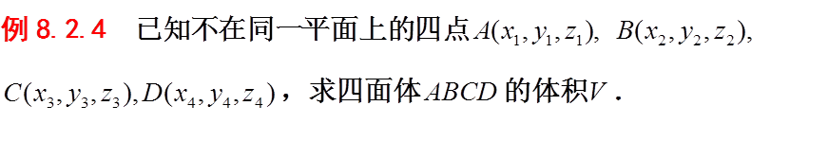
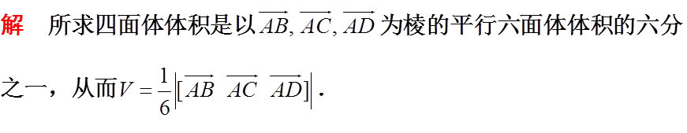
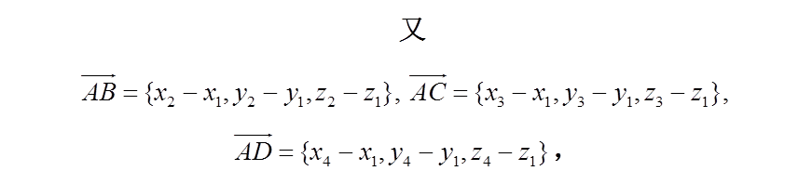
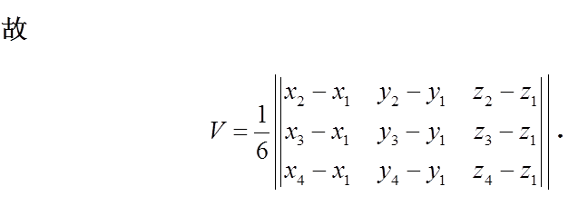




$$D$$
$$C$$
$$A$$
$$B$$

Slide 18


